Slide 1
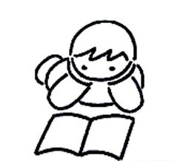
不要假装努力 结局不会陪你演戏
疫情主题班会

Slide 2

今天的你足够努力了吗？
说的就是你，不要看别人。

Slide 3
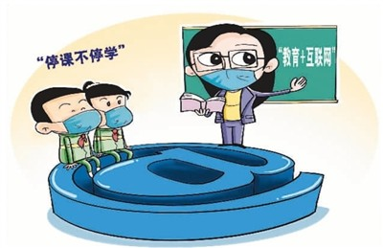
庚子新春，新型冠状病毒肆虐华夏，阻隔了我们师生的如期相见，但“停课不停学的”线上教学又开启了我们师生的教学相长。

Slide 4
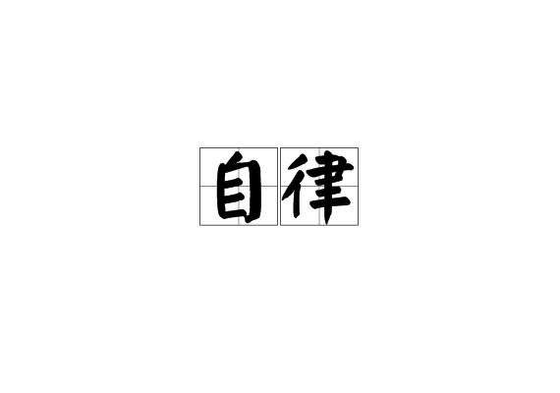
学校的课堂教学，我们师生可以面对面在课堂上直接进行沟通；但是线上教学，老师们通过视频进行教学，上课时不能陪伴在你们的身边，隔着屏幕也在想：屏幕那头的你有认真听课吗？听懂了吗？有其他的问题吗？没有身边陪伴你的老师，线上教学需要你的自律，而不是假装努力！

Slide 5
线上教学开始后，我相信有人是这样的学习状态:
早上起不来
老师播完后看别人直播
晚上睡不着
白天玩吃鸡
老师直播时不想看
晚上打王者
像极了你刷剧、看直播、吃鸡、打王者时发的弹幕。

Slide 6
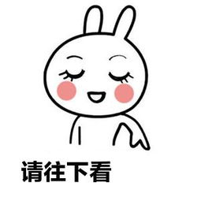
但也有人是这样的

Slide 7
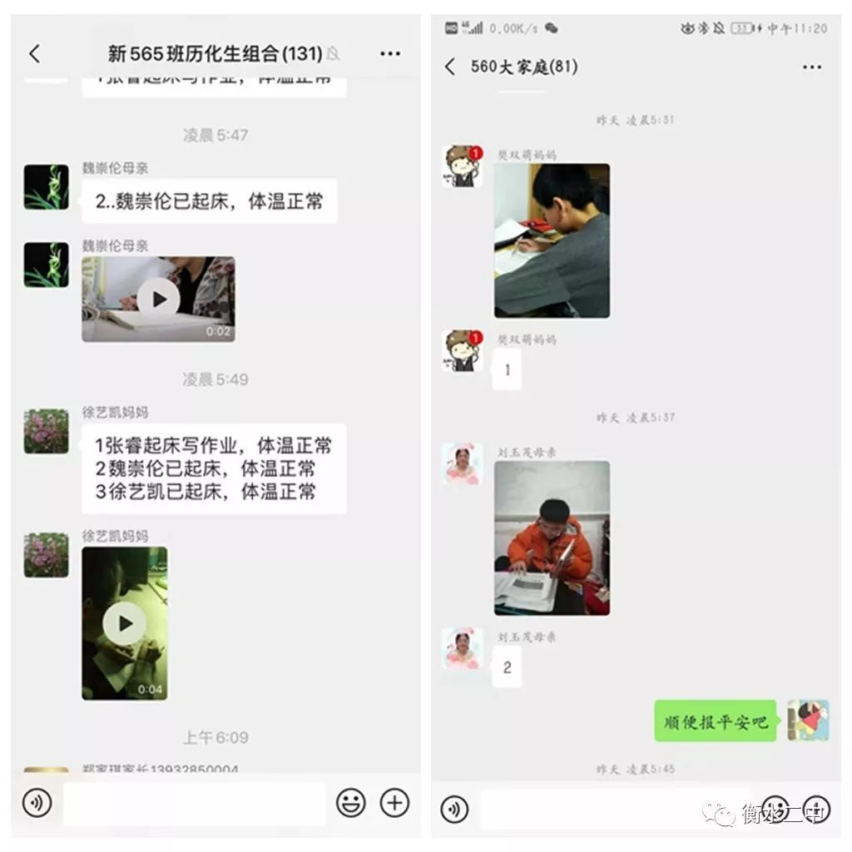
衡水二中高三学生5点半起床学习

Slide 8
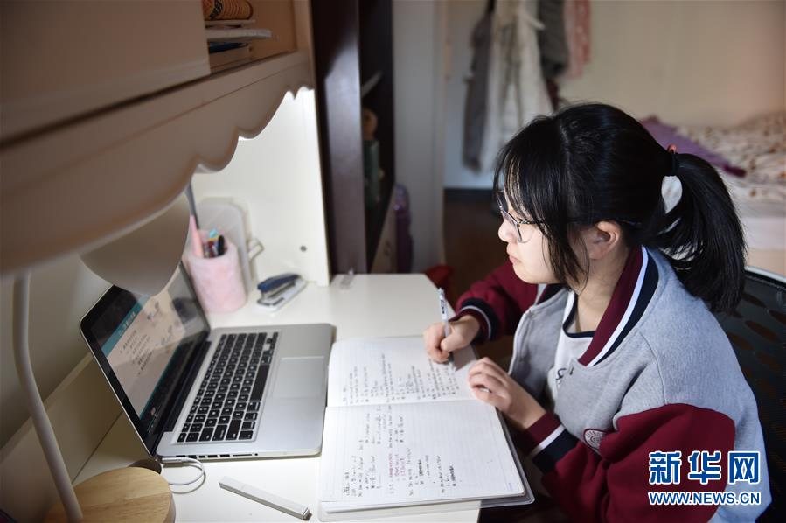

Slide 9
你还不努力？

Slide 10
此次疫情，有没有刷新你心中的偶像。
说一说

Slide 11
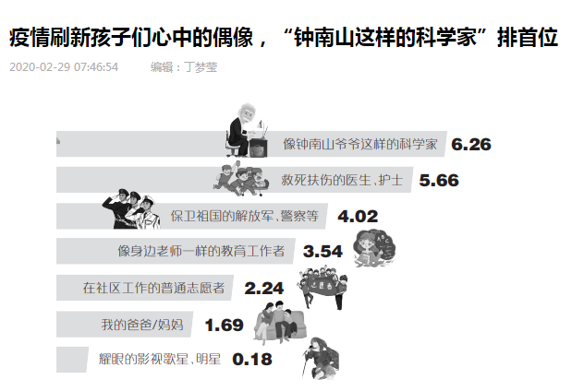

Slide 12
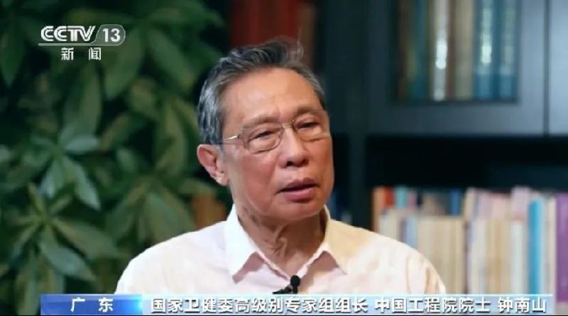
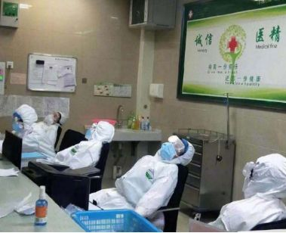

Slide 13
让我来告诉你
为什么要读书？
为什么要努力？
为什么在没人监督时要自律？

Slide 14
“武汉疫情”给出了最好的答案
曾经，当孩子们问：“为什么要读书？”
“为了将来找份好工作，为了能过上富足的生活，为了……”

Slide 15
当各大媒体把“武汉疫情”情况公布于众的时候，我们开始慌张，家家户户大门紧闭，昔日喧闹的街道变冷冷清清。
我们期盼着医术高超的救星出现
当钟南山院士挺身而出的时候，我们仿佛看到一道金光透过黑压压的乌云直射下来。阳光洒在我们每个人的身上，给我们无限的希望，我们才深刻地认识到谁才是我们应该追捧的大明星。
钟南山教授一直都在努力学习，刻苦钻研学术，20多岁名牌大学毕业，40多岁赴英国进修，60多岁带领医护工作者抗击非典，如今80多岁的他依然挂帅亲征，赶到武汉，与“冠状病毒”战斗，着实令人佩服。

Slide 16
当孩子再问：“妈妈，我为什么 要读书？”
我们可以坚定地告诉他：
要做一个像钟教授那样有知识的人。知识不仅能改变我们的生活，还能救人于水火。当危险来临的时候，你不是害怕，而是用自己的知识去战胜危险。学好科学知识，不仅对个人有利，更对我们的国家有利。
我们需要培养更多像钟南山教授那样的人才，未来，需要年轻一辈的崛起。
读书是一种责任。

Slide 17
“我怕你变成画长颈鹿的提摩，不是因为他没钱没名，而是因为他找不到意义。我要求你读书用功，不是因为我要你跟别人比成就，而是因为，我希望你将来拥有更多选择的权利，选择有意义、有时间的工作，而不是被迫谋生。”
————龙应台《亲爱的安德烈》

Slide 18
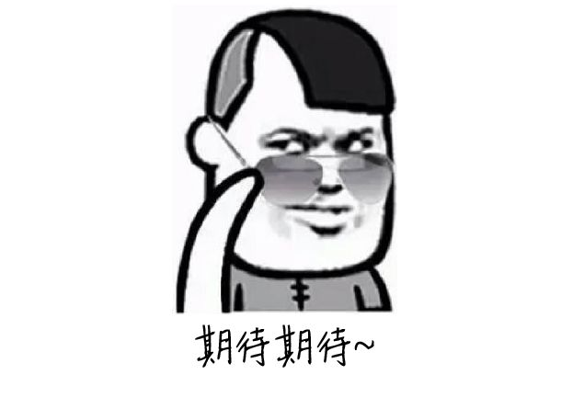
请从现在开始
调整方法,努力做到以下几点：

Slide 19
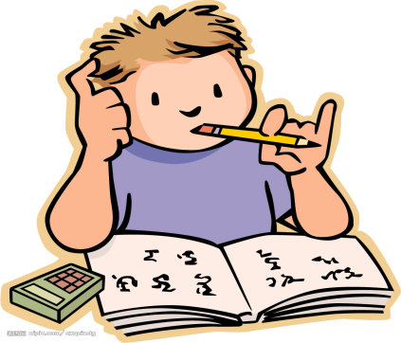
上课要见效果，不能只是走过场
1.课前要预习，上课前就知道老师要讲什么？哪些是自己会的，哪些是自己不会的，哪些是要着重听的，哪些是需要反复琢磨的。
2.带着问题听课，带着大脑听课，才是真正的高效课堂。做题前，先翻书，做题速度会大大提升，做题准确率也会大幅度提高。

Slide 20

要会做笔记
笔记是给自己用的，不是给老师晒的。所以，笔记美观不美观不重要，重要的是能不能帮自己识记知识点，多用思维导图帮自己梳理知识体系。

Slide 21
查漏是为了补缺
我们通过做题，找到了学习中存在的问题，但这个问题始终得不到解决后，问题终究还是问题。有不少学生每天看似很努力，但成绩却不理想，估计有不少都属于此类情况。
所以及时订正错题，科学使用错题本，对同类型的错题，进行比对，找出其共性和特性，然后找到相对应的原理，把他吃透，这才算是彻底解决了此类问题。

Slide 22
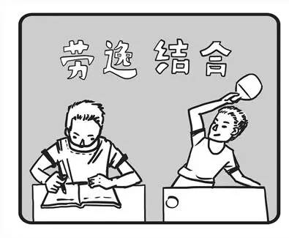
劳逸结合很重要
1.早睡早起；
2.眼保健操、广播体操做起来；
3.帮助父母做家务，成为居家小能手。

Slide 23
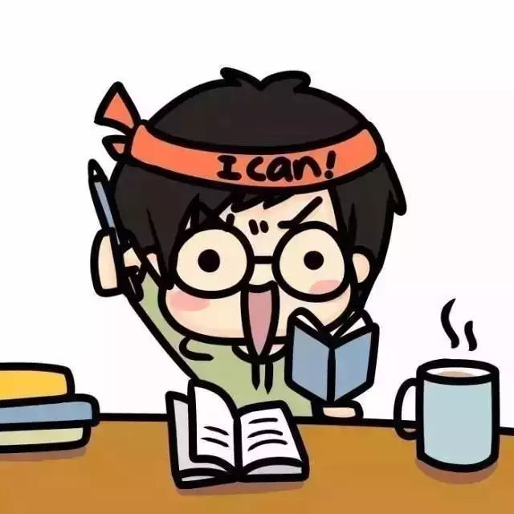
你们线上努力学习的样子最美！

